Slide 1

HUKUM PENGANGKATAN ANAK DI PERADILAN AGAMA
(KOMPETENSI DAN AKIBAT HUKUMNYA)
Oleh;
Ibrahim Lubis, SHI., MH
Wakil Ketua Pengadilan Agama Kalianda Kelas 1B
DISKUSI HUKUM WILAYAH II
PENGADILAN TINGGI AGAMA BANDARLAMPUNG
TAHUN 2022

Slide 2
TERMINOLOGI
Pengangkatan anak/Adopsi/at Tabanni, di Indonesia terdapat dua pemahaman secara umum;
Pertama, mengambil anak orang lain untuk diasuh, diberi pendidikan, perawatan, biaya hidup dengan penuh perhatian dan kasih sayang dan diperlakukan oleh orangtua angkatnya seperti anak sendiri, tanpa memberi status anak kandung kepada anak angkat tersebut.
Kedua, mengambil anak orang lain untuk diberi status anak kandung sehingga ia berhak memakai nasab orangtua angkatnya dan mewarisi harta peninggalannya, dan hak-hak lainnya sebagai hubungan anak dengan orangtuanya.

Slide 3
Pemahaman pertama berorientasi bahwa pengangkatan anak hanya terbatas pada peralihan tanggung jawab pemeliharaan, biaya hidup dan nafkah anak, pendidikan, kasih sayang, bimbingan agama dan hal-hal yang berkaitan dengan kepentingan si anak sehingga ia dapat tumbuh kembang secara wajar, dari orangtua kandungnya kepada orangtua angkatnya.
Pemahaman kedua, disamping hal-hal yang terdapat pada pemahaman pertama diatas, pengangkatan anak di pahami dapat berakibat hukum pada peralihan nasab, dari nasab orangtua kandungnya ke nasab orangtua angkatnya, sehingga dengan pengangkatan anak tersebut hubungan nasab anak putus dengan orangtua kandungnya dan beralih kepada nasab orangtua angkatnya.

Slide 4
KOMPETENSI
Periodisasi Hukum Pengangkatan Anak di Indonesia
Aturan Jahiliyah
Adat Istiadat
Kolonial
Kewenangan Pengadilan Negeri
Kewenangan Pengadilan Agama

Slide 5


Undang-Undang Nomor 4 Tahun 1979 tentang Kesejahteraan Anak.
1.
Undang-Undang Nomor 23 Tahun 2002 tentang Perlindungan Anak , Undang-Undang Nomor 35 Tahun 2014 tentang Perubahan Atas, dan Undang-Undang Nomor 23 Tahun 2002 tentang Perlindungan Anak.
2.
Peraturan Pemerintah Nomor 54 tahun 2007 tanggal 3 Oktober 2007.
3.
Kompilasi Hukum Islam
4.
Undang-Undang Nomor 3 Tahun 2006 (Penjelasan Undang-Undang Nomor 3 Tahun 2006 angka 37 Pasal 49 huruf a Nomor 20).
5.

Slide 6
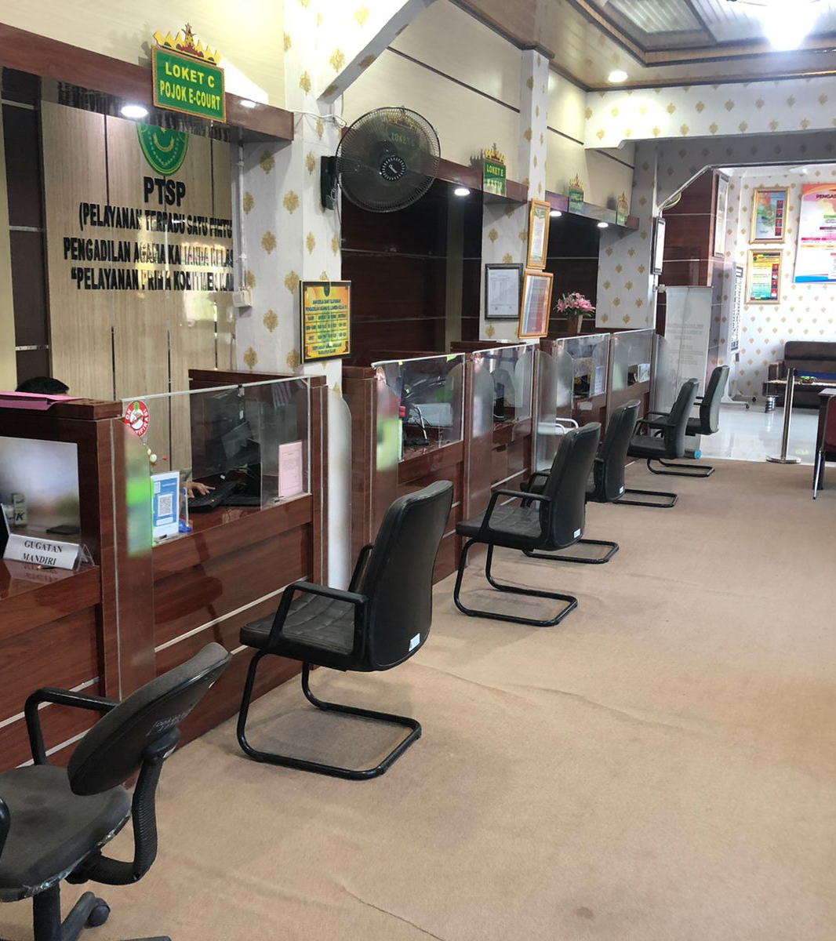
SYARAT ADMINISTRATIF

Slide 7
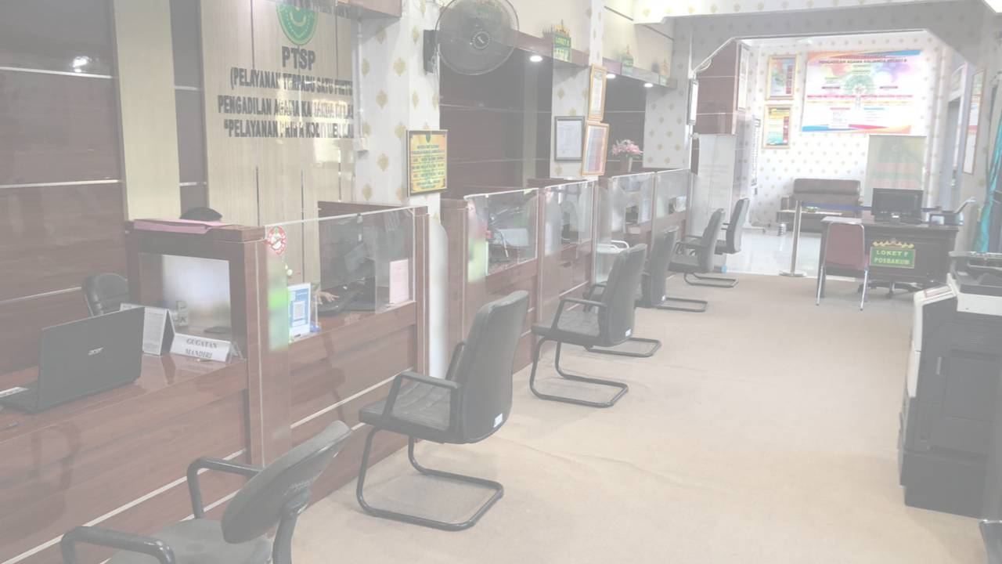






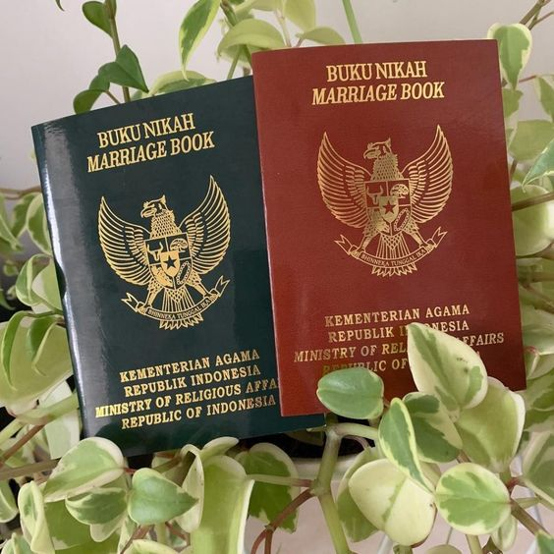
Fotokopi Buku Nikah orangtua anak
Fotokopi KTP kedua orangtua kandung.
Fotokopi KTP Pemohon I dan Pemohon II
Surat Permohonan Pengangkatan Anak

Slide 8
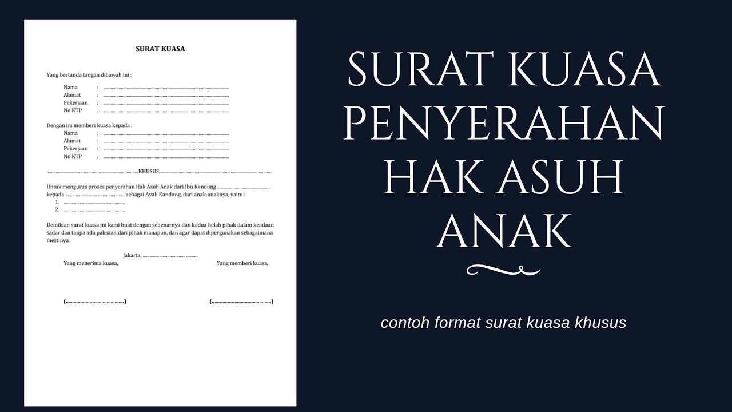
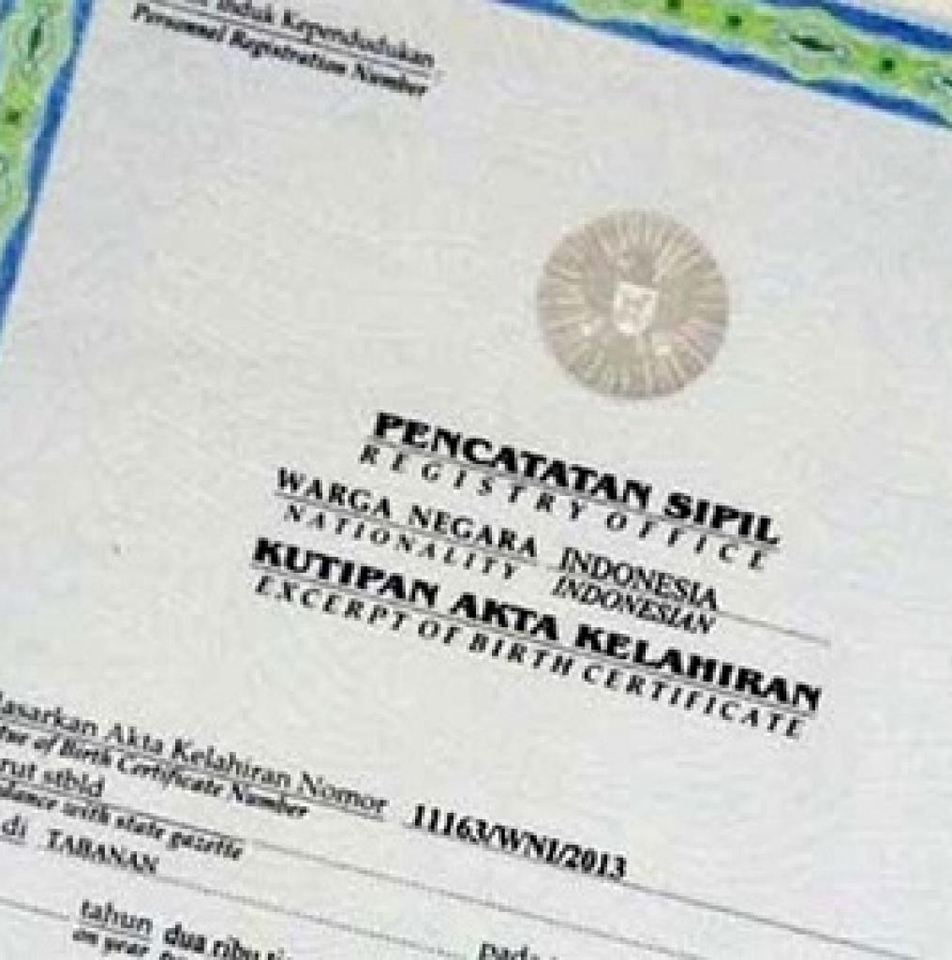

Surat Rekomendasi dari Dinas Sosial
Fotokopi Surat kelahiran/Akta Kelahiran anak
Surat Pernyataan Penyerahan Anak oleh orangtua anak
Fotokopi Buku NikahPemohon I dan Pemohon I

Slide 9
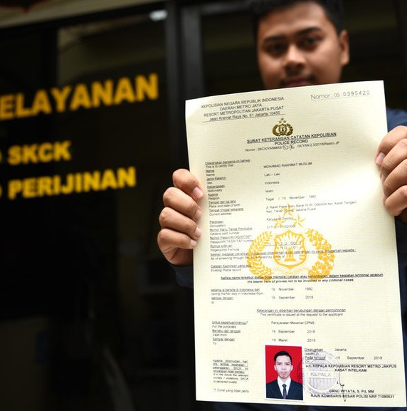
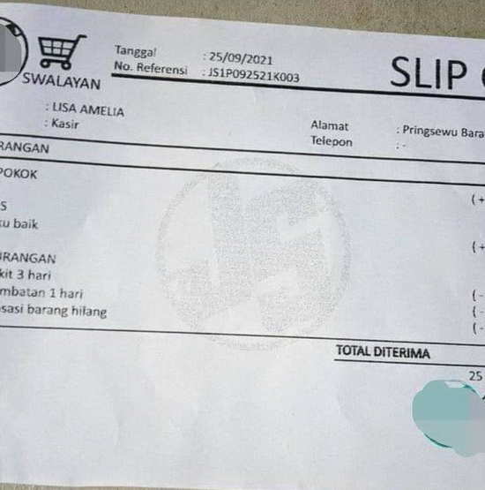
Surat Keterangan Penghasilan/Slip Gaji calon orangtua angkat/Pemohon.
Surat Keterangan Berkelakuan Baik dari Kepolisian

Slide 10
ATURAN TEKNIS
01
SEMA Nomor 2 Tahun 1979
02
SEMA Nomor 6 Tahun 1983 yang mengatur masalah Pengangkatan Anak antar Negara (inter country)
03
SEMA Nomor 4 Tahun 1989
04
SEMA Nomor 3 Tahun 2005.
05
SEMA Nomor 2 Tahun 2009
06
Pasal 5 ayat (2) Undang-Undang Nomor 12 Tahun 2006 tentang Kewarganegaraan Republik Indonesia

Slide 11

LAMPIRAN SEMA NOMOR 6 TAHUN 1983 ANGKA IV
Domisili anak mengikuti domisili orangtuanya
01
Anak yang orangtuanya bercerai mengikuti kediaman walinya. Karena perceraian dalam Islam tidak menyebabkan hilangnya kekuasaan orangtua atas anak, maka bagi anak yang orangtuanya bercerai mengikuti orangtua yang memiliki hak asuh, atau orangtua yang mengasuh anak tersebut
02
03
Anak diluar nikah mengikuti tempat tinggal/tempat kediaman ibunya
04
Anak yang dibesarkan olehselain orangtuanya mengikuti domisili yang sehari-hari merawat anak tersebut.

Slide 12

POINT- POINT PEMERIKSAAN
Peristiwa pengangkatan anak, baik kapan dan dimana peristiwa itu terjadi?
01
02
Apa status anak angkat pada saat itu?
03
Berapa umur dan apa agama anak angkat pada saat itu?
Bagaimana kondisi orangtua kandung pada saat itu?
04

Slide 13
POINT- POINT PEMERIKSAAN
05
Apakah ada persetujuan dari orang tua kandung?
Apa motif orangtua angkat melakukan pengangkatan anak pada saat itu?
06
07
Bagaimana kondisi anak angkat selama ini?
Bagaimana hubungan anak angkat dengan orangtua angkat selama ini?
08

Slide 14

KRUSIAL FOKUS PEMERIKSAAN
01
Kerancuan batas umur anak dianggap dewasa dalam ketentuan yang mengatur tentang anak. (21 Tahun atau 19 Tahun)
02
Syarat telah menikah, bagi Pemohon
03
Tidak boleh berbeda agama antara agama si anak dengan agama yang dianut oleh orangtua angkatnya

Slide 15




AKIBAT HUKUM PENGANGKATAN ANAK

Slide 16

PERALIHAN HAK ANAK ANGKAT KEPADA ORANGTUA ANGKAT MENURUT KHI
1
Hibah/Pasal 210 KHI
Wasiat/Pasal 194 sampai dengan Pasal 208 KHI
2
3
Wasiat Wajibah/Pasal 209 KHI

Slide 17
